Slide 1
Pospeševanje regionalnega razvoja s krepitvijo zmogljivosti sistema poklicnega izobraževanja in usposabljanja

Slide 2
Prilagajanje na digitalno komunikacijo in seznanjanje z digitalno pismenostjo, izobraževanjem na področju IT, umetno inteligenco

Slide 3
Izjava o omejenost odgovornosti
Podpora Evropske komisije za pripravo te publikacije ne pomeni podpore vsebini, ki odraža le stališča avtorjev, in Komisija ni odgovorna za kakršno koli uporabo informacij, ki jih ta publikacija vsebuje.
Projekt Nº: 2021-1-RO01-KA220-VET-000028118

Slide 4
Partnerski konzorcij

Slide 5
01
Digitalna pismenost
02
6 elementov digitalne usposobljenosti
03
4 načela digitalne pismenosti
Vsebina
04
Tehnologija in izobraževanje
05
Umetna inteligenca - primeri, prednosti, vrste
06
Reference

Slide 6
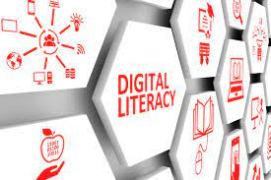
Kaj je digitalna pismenost?
Pomen in pomembnost
Digitalna pismenost pomeni znanje in spretnosti, ki jih potrebujete za življenje, učenje in delo v družbi, v kateri se komunikacija in dostop do informacij vse bolj izvajata prek digitalnih tehnologij, kot so spletne platforme, družbeni mediji in mobilne naprave.
Razvijanje spretnosti kritičnega mišljenja (PDF, 128 kB) je bistvenega pomena, ko se soočate s toliko informacijami v različnih oblikah - iskanje, presejanje, vrednotenje, uporaba in ustvarjanje informacij od vas zahtevajo kritično mišljenje.

Slide 7
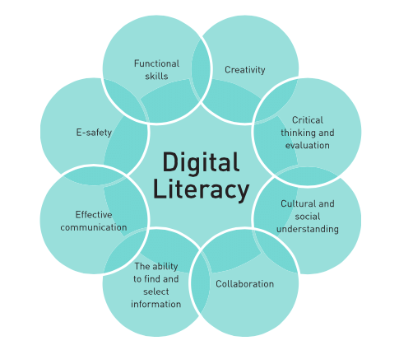
Kaj je digitalna pismenost?
Nekaj vidikov
Ključni vidik digitalne pismenosti je tudi komunikacija. Pri komuniciranju v virtualnih okoljih je sposobnost jasnega izražanja idej, postavljanja ustreznih vprašanj, ohranjanja spoštovanja in vzpostavljanja zaupanja enako pomembna kot pri osebnem komuniciranju.
Potrebovali boste tudi praktične spretnosti pri uporabi tehnologije za etično in trajnostno dostopanje do informacij, njihovo upravljanje, manipulacijo in ustvarjanje. Zaradi nenehnih novih aplikacij in posodobitev se je treba nenehno učiti, vendar vam bo vaš prihodnji jaz hvaležen, če boste poskrbeli za urejenost svojega digitalnega življenja!

Slide 8
Kaj je digitalna pismenost?
Digitalna pismenost je v 21. stoletju zelo pomembna. Zelo pomembna bo tudi v prihodnosti, ko boste vstopili v poklicni svet. Na delovnem mestu boste morali sodelovati z ljudmi v digitalnih okoljih, uporabljati informacije na ustrezne načine ter skupaj ustvarjati nove zamisli in izdelke. Predvsem pa boste morali ohranjati svojo digitalno identiteto in dobro počutje, saj se digitalno okolje še naprej hitro spreminja.

Slide 9
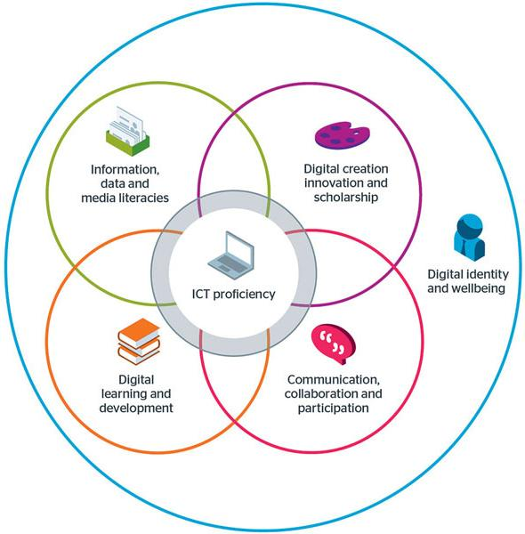
6 elementov digitalne usposobljenosti
Tukaj lahko izveste več o šestih elementih digitalnih zmogljivosti, kot jih je oblikoval Jisc. Spodnji model družbe Jisc ponazarja, da je znanje informacijske in komunikacijske tehnologije (IKT) temeljni element, medtem ko se druga znanja in spretnosti prekrivajo in nadgrajujejo to zmožnost, vse skupaj pa dopolnjuje naša digitalna identiteta in dobro počutje.
Okvir so najpogosteje uporabljali digitalni vodje in zaposleni, ki so v celoti odgovorni za razvoj digitalnih zmogljivosti v svoji organizaciji. Vendar ga lahko uporablja osebje v vseh vlogah in učenci v vseh izobraževalnih ustanovah.

Slide 10
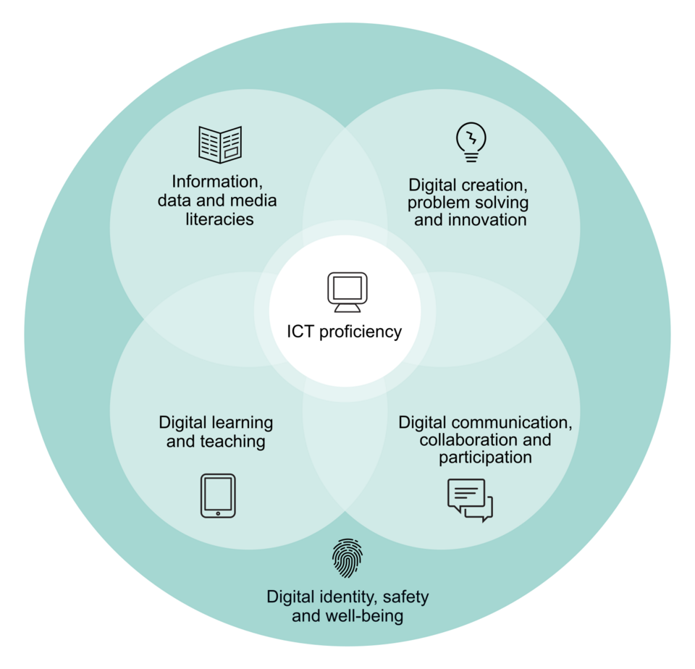
6 elementov digitalne usposobljenosti
Znanje IKT (funkcionalne spretnosti)
Uporaba naprav, aplikacij, programske opreme in storitev, ki temeljijo na IKT.
Uporaba orodij, ki temeljijo na IKT, za učinkovito, produktivno in kakovostno opravljanje nalog.
2. Informacijska, podatkovna in medijska pismenost
(kritična uporaba)
Sposobnost iskanja, vrednotenja, upravljanja, urejanja, organiziranja in deljenja digitalnih informacij.
Sposobnost zbiranja, upravljanja, dostopa in uporabe digitalnih podatkov.
Sposobnost kritičnega sprejemanja in odzivanja na sporočila v različnih digitalnih medijih.

Slide 11
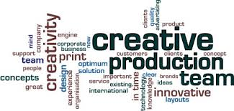
6 elementov digitalne usposobljenosti
- seznam
3. Digitalno ustvarjanje, reševanje problemov in inovacije
(ustvarjalna produkcija)
Sposobnost oblikovanja in/ali ustvarjanja novih digitalnih artefaktov in materialov.
Sposobnost uporabe digitalnih dokazov za reševanje problemov in odgovarjanje na vprašanja.
Sposobnost sprejemanja in razvijanja novih praks z digitalno tehnologijo.
4. Digitalno učenje in razvoj
Sposobnost sodelovanja v priložnostih za digitalno učenje in izkoriščanja teh priložnosti;sposobnost podpiranja in razvijanja drugih v digitalno bogatih okoljih

Slide 12
6 elementov digitalne usposobljenosti
- nadaljevanje
5. Digitalna komunikacija, sodelovanje in udeležba (udeležba)
Sposobnost učinkovitega komuniciranja v digitalnih medijih in prostorih;
Sposobnost sodelovanja v digitalnih skupinah in delovnih skupinah;
Zmožnost sodelovanja v digitalnih omrežjih, omogočanja njihovega delovanja in vzpostavljanja.
6. Digitalna identiteta in dobro počutje (samouresničevanje)
Sposobnost razvijanja in predstavljanja pozitivne digitalne identitete ali identitet ter upravljanja digitalnega ugleda
Sposobnost skrbeti za osebno zdravje, varnost, odnose in ravnovesje med poklicnim in zasebnim življenjem v digitalnem okolju

Slide 13
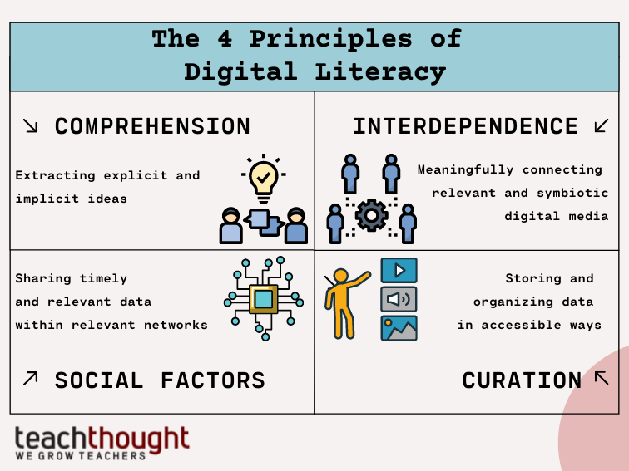
4 Načela digitalne pismenosti
Razumevanje
Prvo načelo digitalne pismenosti je preprosto razumevanje - sposobnost pridobivanja implicitnih in eksplicitnih idej iz medija.
2. Soodvisnost
Drugo načelo digitalne pismenosti je soodvisnost - kako se ena medijska oblika potencialno, metaforično, idealno ali dobesedno povezuje z drugo. Le malo medijev je ustvarjenih z namenom izolacije, objavljanje pa je lažje kot kdaj koli prej. Zaradi velikega števila medijev je nujno, da medijske oblike ne le sobivajo, temveč se med seboj dopolnjujejo.

Slide 14
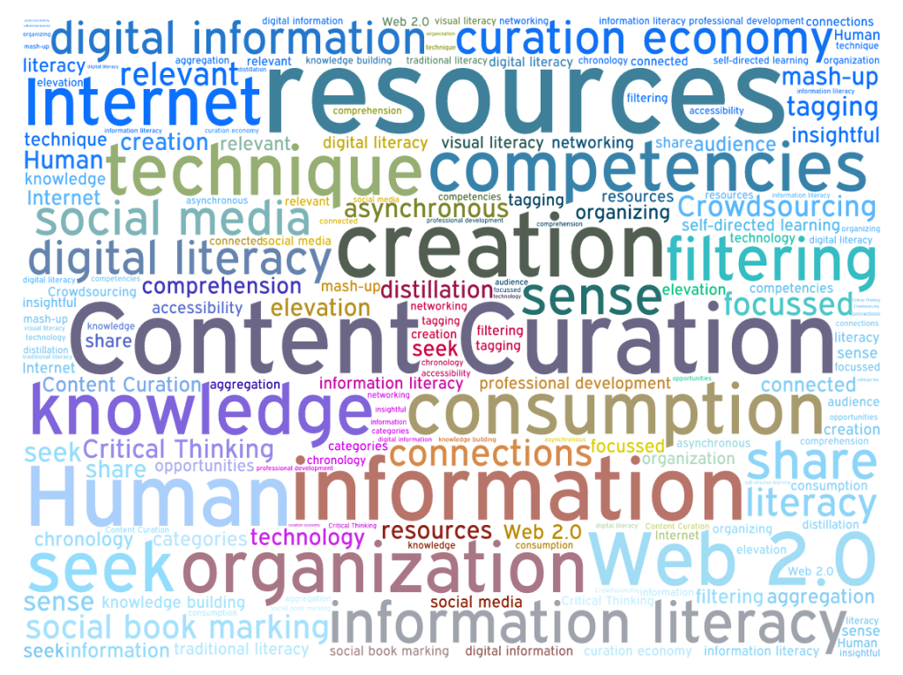
4 Načela digitalne pismenosti
3. Družbeni dejavniki
Deljenje ni več le način osebne identitete ali distribucije, temveč lahko ustvarja lastna sporočila. Kdo komu kaj deli prek katerih kanalov, ne more odločati le o dolgoročnem uspehu medijev, temveč lahko ustvari organske ekosisteme pridobivanja, deljenja, shranjevanja in na koncu ponovnega pakiranja medijev.
4. Kuratorstvo
Kuriranje vključuje organiziranje, shranjevanje in ohranjanje digitalnih podatkov. Ker vse digitalne vsebine niso enako ustvarjene, je pomembno, da družba razmisli o tem, katere vsebine je treba ohraniti in zakaj. Prizadevanja za ohranjanje bodo vključevala razvrščanje, da bi se osredotočili na smiselne digitalne vsebine, ki jih je treba kurirati.

Slide 15
10 glavnih prednosti digitalnega učenja
Je digitalno učenje prihodnost?
Po besedah strokovnjakov za digitalno učenje iz podjetja Solutionpath se institucije zdaj že splošno zavedajo, da je digitalizacija v izobraževanju ključnega pomena za zagotavljanje pozitivnih učnih izkušenj in izbire študentov, spodbujanje prihodnjih inovacij v praksi in izvajanju ter seveda preživetje v novem digitalnem svetu, saj dostop do izobraževanja postaja globalna storitev.
Obstaja več razlogov, zakaj je digitalno učenje koristno tako za študente kot za izobraževalne ustanove.
V nadaljevanju je predstavljenih 10 najpomembnejših od njih:
Dostop do gradiv v celotnem času.
Omogoča lažje sodelovanje.
Več virov.
Boljša vključenost.
Personalizirano učenje.
Omogoča nove digitalne učne strategije.
Priprava na delo.
Gradnja vrstniških skupnosti.
Povečanje odgovornosti.
Spremljanje napredka učencev.
Tukaj je top 10 prednosti

Slide 16
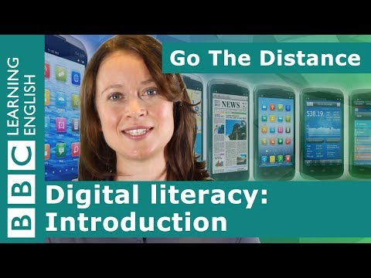
Video: Kaj je digitalna pismenost - povzetek
Zaradi vpliva družbenih medijev digitalna pismenost zdaj vključuje tudi številne spretnosti, kot so nalaganje vsebin na YouTube in deljenje vsebin na Facebooku.
Zlasti v povezanem, spletnem svetu, v katerem živimo danes, obstajajo nekatere bistvene veščine digitalne pismenosti, ki jih potrebujemo za doseganje svojih ciljev in vsakdanje življenje.
Primeri veščin digitalne pismenosti:
Uporaba telefona za preverjanje e-pošte.
Uporaba spletnega iskalnika za iskanje odgovora na vprašanje.
Uporaba spletnega iskalnika za dokončanje raziskovalnega projekta.
Ustvarjanje spletnega profila na platformi družabnih medijev.

Slide 17
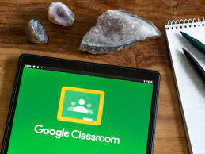
Tehnologija in izobraževanje: Učilnica Google
Googlova učilnica je sistem za upravljanje učenja (LMS), ki ga Google ponuja učiteljem. Ta aplikacija zagotavlja osrednjo lokacijo za komunikacijo z učenci, postavljanje vprašanj in opravljanje nalog.
Kaj lahko storite z učilnico?
Začnete video sestanek.
Ustvarjajte in upravljajte razrede, naloge in ocene prek spleta brez papirja.
Nalogam dodajte gradivo, na primer:
videoposnetke iz YouTuba, anketo iz obrazca Google Forms in druge elemente iz Googlovega diska
.Podajte neposredne povratne informacije v realnem času.

Slide 18
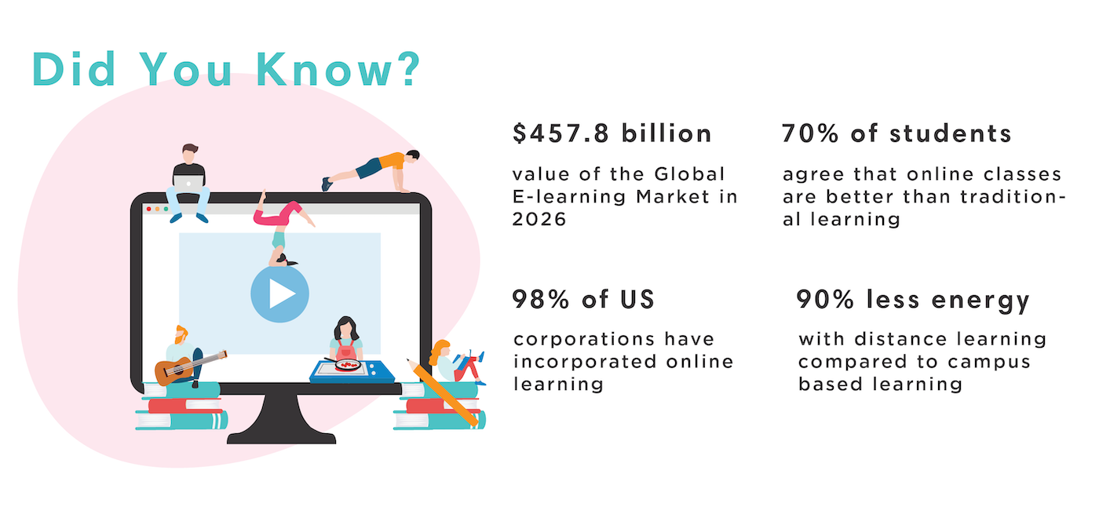
Statistika o spletnem učenju
Top dejstva in statistike v letu 2022
Ni skrivnost, da je spletno učenje vse bolj priljubljeno, saj naj bi svetovna industrija e-učenja do leta 2027 dosegla vrednost 1 bilijona dolarjev. Vedno več študentov se odloča za spletne učne platforme, ne glede na to, ali gre za podiplomske študente ali odrasle učence, ki se želijo izpopolniti in nadaljevati svojo poklicno pot. V zadnjem desetletju se je vpis na spletne učne platforme vsako leto vztrajno povečeval, zelo pa se je povečal zaradi pandemije Covid-19.

Slide 19
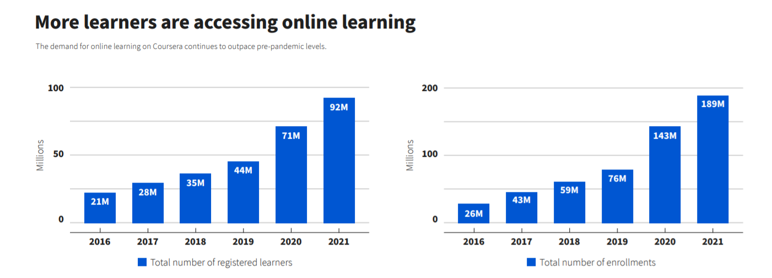
3 grafi: globalna rast spletnega učenja
Spletna učna platforma Coursera je objavila poročilo o učinku za leto 2021, ki kaže, da se je v tem letu na tečaje prijavilo več kot 20 milijonov novih udeležencev, kar je enako skupni rasti v treh letih pred pandemijo.
Povečanje nadaljuje trend naraščanja, ki se je začel že pred pandemijo, vendar je od takrat dobildodatni zagon.

Slide 20
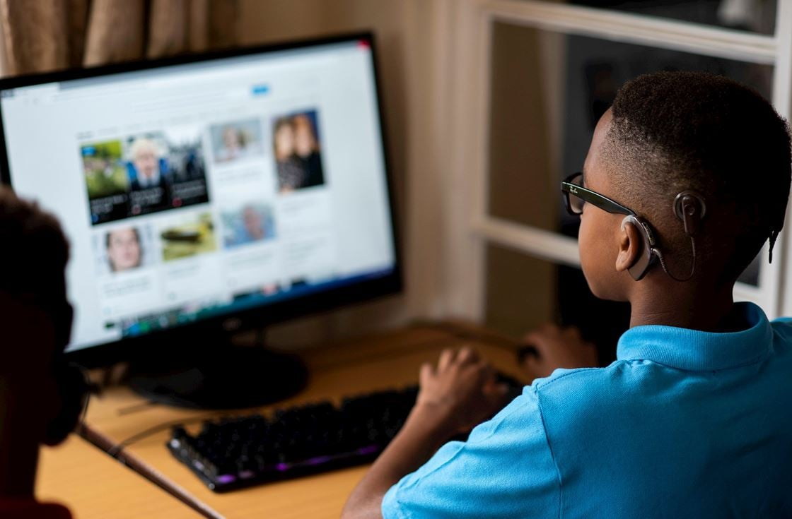
Kako digitalne inovacije izboljšujejo življenje gluhih in naglušnih
Gluhi strokovnjaki lahko zdaj te storitve naročijo na daljavo, takoj, prek konferenčnega klica ali klica prek Skypa, in plačajo le za porabljeni čas. Nenadoma je na voljo cela vrsta novih komunikacij na delovnem mestu, ki so intuitivne in cenovno dostopne ter lahko gluhim pomagajo pri iskanju zaposlitve in uspehu na delovnem mestu. Visokotehnološke storitve, ki so bile prej za večino ljudi nedosegljive, so zdaj dovolj poceni, da postanejo običajen življenjski standard. Internet je bil na ta način velika demokratizacijska sila, ki je porušila trge in odprla nove priložnosti. Na delovnih mestih po vsej Veliki Britaniji vam bodo gluhi povedali, da se dogaja tiha revolucija.

Slide 21
Kako digitalne inovacije izboljšujejo življenje gluhih in naglušnih
Kot primer navajamo le eno človeško zgodbo. Matthew Johnston je od rojstva globoko gluh. Vedno je nosil slušne aparate. Ko pa je pri svojih tridesetih letih odkril sistem Ai-Live, se je odločil, da se bo kot tehnični direktor pridružil majhnemu zasebnemu podjetju. Njegova glavna vloga je bila srečevanje s potencialnimi strankami in vodenje ekipe svetovalcev. Ker je bila večina svetovalcev na lokacijah strank, je bilo zanj spletno podnaslavljanje zelo pomembno, da je lahko z njimi ohranil stalen stik. Zdaj dela za podjetje IG, ki se ukvarja s trgovanjem na finančnih trgih, in stalno uporablja tako spletno podnapisovanje kot podnapisovanje na kraju samem. Matthew pravi: "Omogočila sta mi, da sem še izboljšal svoje poklicne možnosti in delal bolj samozavestno."

Slide 22
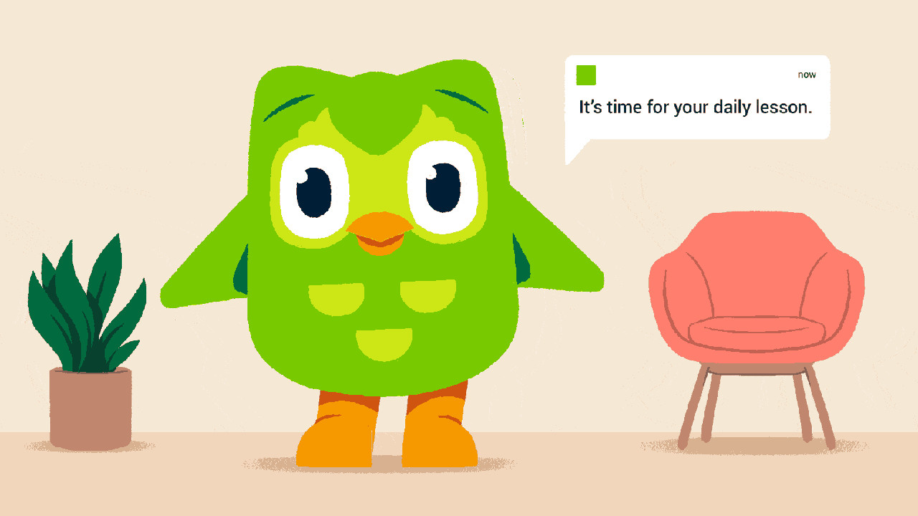
Moč igrifikacije
Študija primera: Kako Duolingo uporablja igrifikacijo za povečanje zanimanja uporabnikov?
„Podjetje Duolingo smo ustanovili leta 2011 z namenom, da razvijemo najboljše izobraževanje na svetu in ga naredimo splošno dostopnega. Vedno sem menil, da je ekonomska neenakost eden največjih problemov človeštva, izobraževanje pa je najboljši način, da večini ljudi po svetu pomagamo izboljšati njihovo življenje. Naša vizija je ustvariti svet, v katerem si za več denarja ne bo mogoče kupiti boljše izobrazbe." -Luis von Ahn, izvršni direktor
Duolingo se je izjemno razširil, saj ima več kot 500 milijonov vseh uporabnikov in približno 40 milijonov mesečno aktivnih uporabnikov iz vseh držav sveta. Ponujajo 98 jezikovnih tečajev, ki poučujejo 39 različnih jezikov.
Duolingo je znan po nenehnem (in skoraj pretiranem) bombardiranju z obvestili. Postalo je celo tako velika meme senzacija, da je Duolingo o svojem postopku obveščanja pisal v zapisu na blogu, v katerem je obravnaval "umetno inteligenco za meme".Za nekatere so ta obvestila lahko popolna ovira, za druge pa so vsakodnevna spodbuda/prijazno spodbudilo, da se vrnejo k učenju jezika.

Slide 23
Igrifikacija: Dobre in slabe lastnosti
Družbi Duolingo je uspelo postaviti precej trdne temelje za oblikovanje resnično zanimive, na igralca osredotočene zasnove. Duolingo uporablja vseh osem stebrov okvira Octalysis in zagotavlja občutek namena, izziv, jasne povratne informacije na poti ter ustvarja zabaven in prostovoljen način učenja za zaposlene učence jezikov.
V tem videoposnetku si boste ogledali uspešne in neuspešne načine uporabe igrifikacije, vključno z aplikacijo.

Slide 24
Drug primer igrifikacije
TimeHeroes je največja platforma za prostovoljstvo v Bolgariji. Prostovoljce povezuje z nameni, ki potrebujejo podporo. Na enem mestu lahko najdete vse prostovoljske namene. Je zelo igrificirana, saj vsebuje značke, točke itd. kar uporabnike spodbuja, da prispevajo k pomembnim ciljem.
Platforma je odličen primer uporabe tehnologije v višje dobro.
Kako deluje?
Točke in značke se zbirajo po skrivnostnih pravilih (element presenečenja). Vendar ne bo škodilo, če boste podprli številne misije, naložili fotografije in zgodbe o tem, kako so potekale (po vsaki misiji prejmete pošto), povabili prijatelje, da na strani delijo svoje talente, in tako naprej. Bodite pravi junaki.

Slide 25
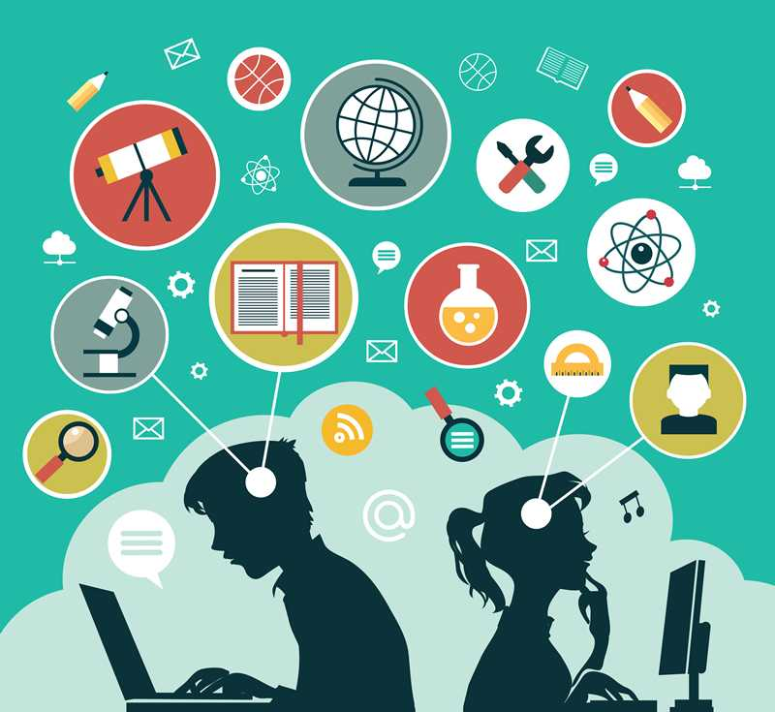
Povzetek
Digitalna pismenost je sposobnost razumevanja digitalnih medijev. To dosežemo s smiselnimi in trajnostnimi vzorci porabe in kuratorstva, ki izboljšujejo posameznikove možnosti za prispevanje k avtentični skupnosti. To vključuje sposobnost analiziranja, določanja prioritet in delovanja na podlagi neštetih digitalnih medijev, s katerimi se državljani 21. stoletja vsakodnevno srečujejo.
Digitalna pismenost je vse pomembnejši dejavnik v izobraževanju že od mladih let.
Digitalna pismenost v izobraževanju: učenci morajo razviti posebne spretnosti digitalne pismenosti pri branju in interakciji s spletnimi vsebinami, ki lahko vsebujejo vgrajene vire, kot so hiperpovezave, zvočni posnetki, grafikoni ali tabele, ki od učencev zahtevajo izbiro.
Od učencev se danes zahteva tudi, da naredijo še korak dlje, da ustvarjajo, sodelujejo in delijo digitalne vsebine ter da to počnejo odgovorno. Zaradi teh razlogov morajo učitelji razumeti pomen veščin digitalne pismenosti za učence in poučevanja digitalne pismenosti v razredu.

Slide 26
Umetna inteligenca

Slide 27
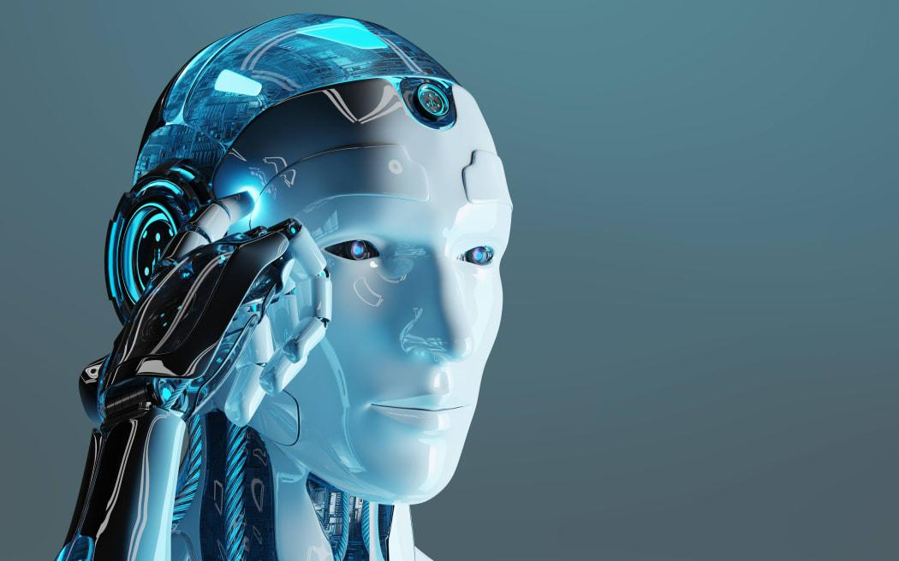
Kaj je umetna inteligenca?
Umetna inteligenca z uporabo računalnikov in strojev posnema sposobnosti človeškega uma za reševanje problemov in odločanje.
Katere so glavne vrste umetne inteligence?
Umetna inteligenca je simulacija procesov človeške inteligence s stroji, zlasti z računalniškimi sistemi. Posebne aplikacije umetne inteligence vključujejo ekspertne sisteme, obdelavo naravnega jezika, prepoznavanje govora in strojni vid.

Slide 28
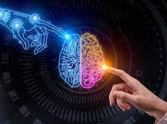
Vrste umetne inteligence
Čisto reaktivni
Ti stroji nimajo pomnilnika ali podatkov, s katerimi bi delali, in so specializirani samo za eno področje dela. Na primer pri šahovski igri stroj opazuje poteze in sprejme najboljšo možno odločitev za zmago.
Omejen spomin
Ti stroji zbirajo predhodne podatke in jih še naprej dodajajo v svoj pomnilnik. Imajo dovolj spomina ali izkušenj za sprejemanje pravilnih odločitev, vendar je spomin minimalen. Ta stroj lahko na primer predlaga restavracijo na podlagi podatkov o lokaciji, ki so bili zbrani.

Slide 29
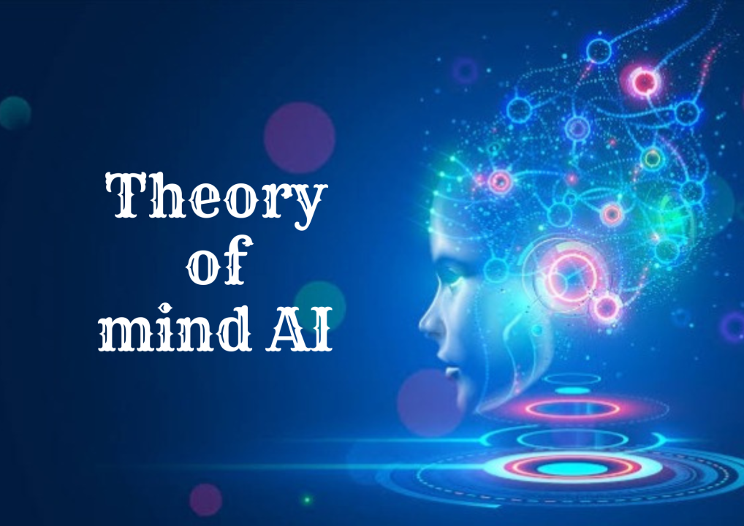
Vrste umetne inteligence
3. Teorija uma
Ta vrsta umetne inteligence lahko razume misli in čustva ter sodeluje v družbi. Vendar pa stroj, ki temelji na tej vrsti, še ni bil izdelan.
4. Samozavedanje
Stroji, ki se zavedajo sami sebe, so prihodnja generacija teh novih tehnologij. (new technologies). Bili bodo inteligentni, čuteči in zavestni.

Slide 30
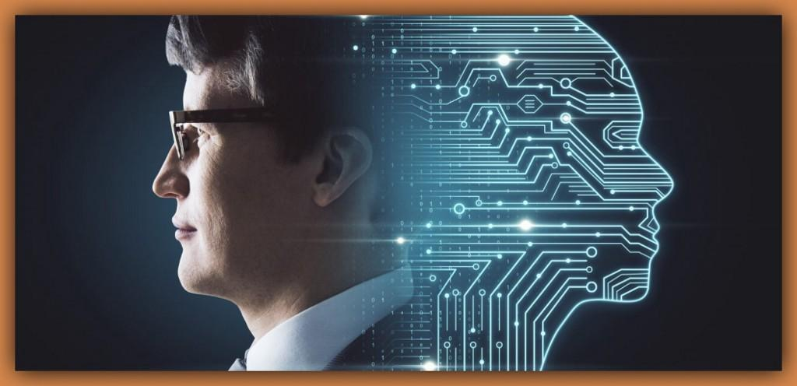
Kako deluje umetna inteligenca?
Preprosto povedano, sistemi umetne inteligence delujejo tako, da združujejo velike in inteligentne, ponavljajoče se algoritme obdelave. Ta kombinacija umetni inteligenci omogoča učenje na podlagi vzorcev in značilnosti v analiziranih podatkih. Vsakič, ko sistem umetne inteligence izvede krog obdelave podatkov, preizkusi in izmeri svojo uspešnost ter rezultate uporabi za razvoj dodatnega strokovnega znanja.

Slide 31
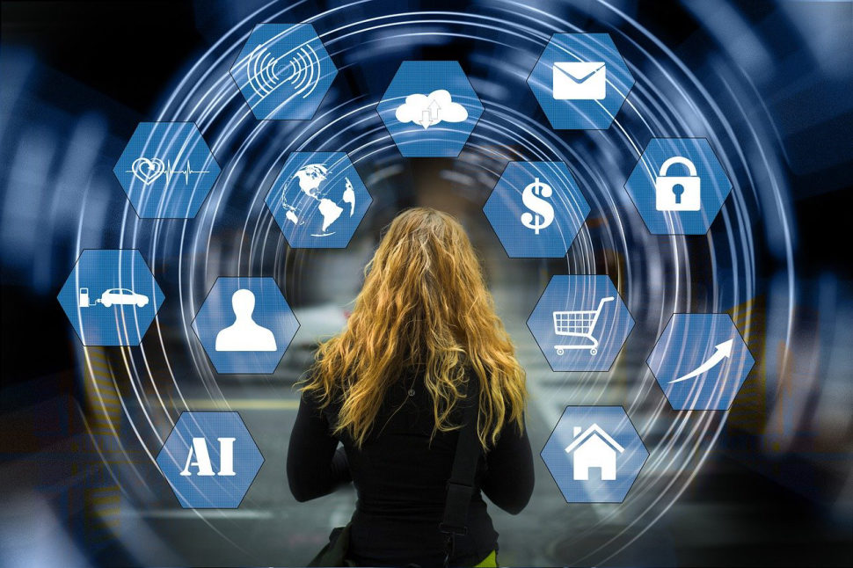
Kako se umetna inteligenca uporablja v resničnem svetu?
Umetna inteligenca se v resničnem svetu uporablja na številne načine. Prvič, v poklicnem življenju je postala neprecenljivo orodje za tržnike, analitike, bančnike, inženirje in druge. V našem osebnem življenju omogoča delovanje virtualnih pomočnikov, pametnih zvočnikov, ki jih imamo doma, oblikuje priporočila, ki jih dobimo pri spletnem nakupovanju ali poslušanju glasbe, in še veliko več.

Slide 32
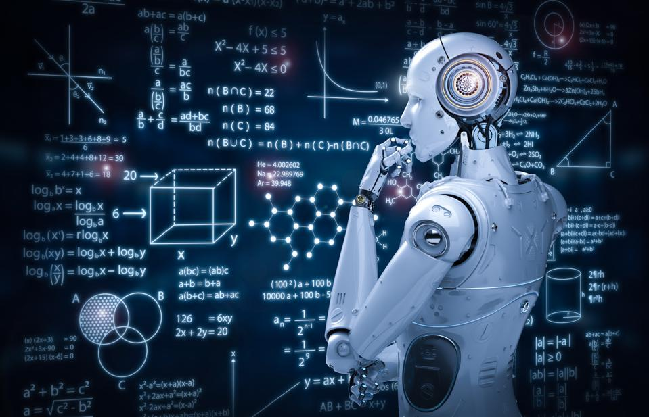
Kaj je strojno učenje?
Strojno učenje je najbolj znana vrsta umetne inteligence. Uporablja se v vseh področjih, od samovozečih avtomobilov do programske opreme za trženje. V svojem bistvu gre za učenje računalnikov, da se sami programirajo za sprejemanje odločitev ali izvajanje dejanj na podlagi svojega obstoječega znanja. Strojno učenje uporablja več primerov umetne inteligence v vsakdanjem življenju, na primer pametni termostati, kot je Nest in aplikacije za prevoz, kot je Uber.

Slide 33
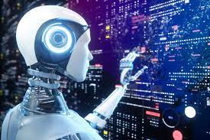
Kaj umetna inteligenca spreminja?
Umetna inteligenca spreminja poslovanje, kot ga poznamo, vendar se veliko ljudi ne zaveda - ali vsaj ne razmišlja o tem - kako umetna inteligenca vpliva tudi na naša življenja zunaj pisarne.
Strokovnjaki umetno inteligenco obravnavajo kot proizvodni dejavnik, ki lahko uvede nove vire rasti in spremeni način opravljanja dela v različnih panogah.
V tem članku družbe PWC je na primer napovedano, da bi umetna inteligenca do leta 2035 lahko prispevala 15,7 bilijona dolarjev k svetovnemu gospodarstvu. Kitajska in Združene države Amerike bodo imele največ koristi od prihajajočega razcveta umetne inteligence, saj bodo ustvarile skoraj 70 % svetovnega vpliva.
V nadaljevanju obravnavamo nekaj primerov umetne inteligence v vsakdanjem življenju, da si lahko ogledamo, kako ta tehnologija vsak dan vpliva na naš osebni svet.

Slide 34
5 primerov umetne inteligence v vsakdanjem življenju

Slide 35
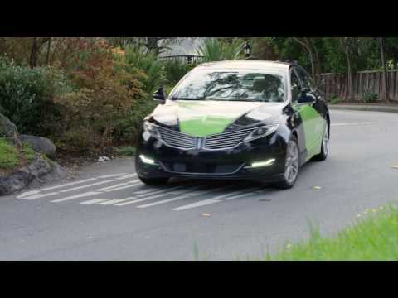
1. Samovozeča in parkirna vozila
Samovozeči in parkirni avtomobili za prepoznavanje prostora okoli vozila uporabljajo globoko učenje, ki je podvrsta umetne inteligence. Tehnološko podjetje Nvidia uporablja umetno inteligenco, da bi avtomobilom "omogočila, da vidijo, razmišljajo in se učijo, tako da lahko krmarijo po skoraj neskončni paleti možnih scenarijev vožnje", pojasnjuje Nvidia na svoji spletni strani.
Nvidiina tehnologija z umetno inteligenco se že uporablja v avtomobilih podjetij Toyota, Mercedes-Benz, Audi, Volvo in Tesla ter bo gotovo prinesla revolucijo v načinu vožnje in omogočila, da se bodo vozila vozila sama.

Slide 36
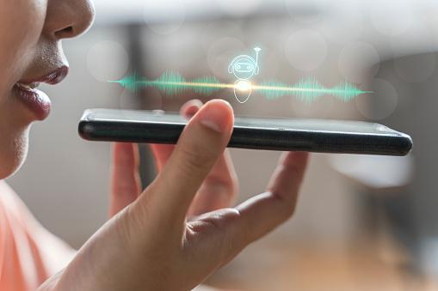
2. Digitalni asistenti
Applova Siri, Google Now, Amazonova Alexa in Microsoftova Cortana so glavni primeri umetne inteligence v vsakdanjem življenju. Ti digitalni pomočniki pomagajo uporabnikom pri opravljanju različnih nalog, od preverjanja urnikov in iskanja nečesa na spletu do pošiljanja ukazov drugi aplikaciji.
UI je pomemben del delovanja teh aplikacij, saj se učijo iz vsake posamezne interakcije z uporabnikom. Tako lahko bolje prepoznajo govorne vzorce in uporabnikom ponudijo rezultate, ki so prilagojeni njihovim željam. Microsoft pravi, da se Cortana "nenehno uči o svojem uporabniku" in da bo sčasoma predvidela uporabnikove potrebe.

Slide 37
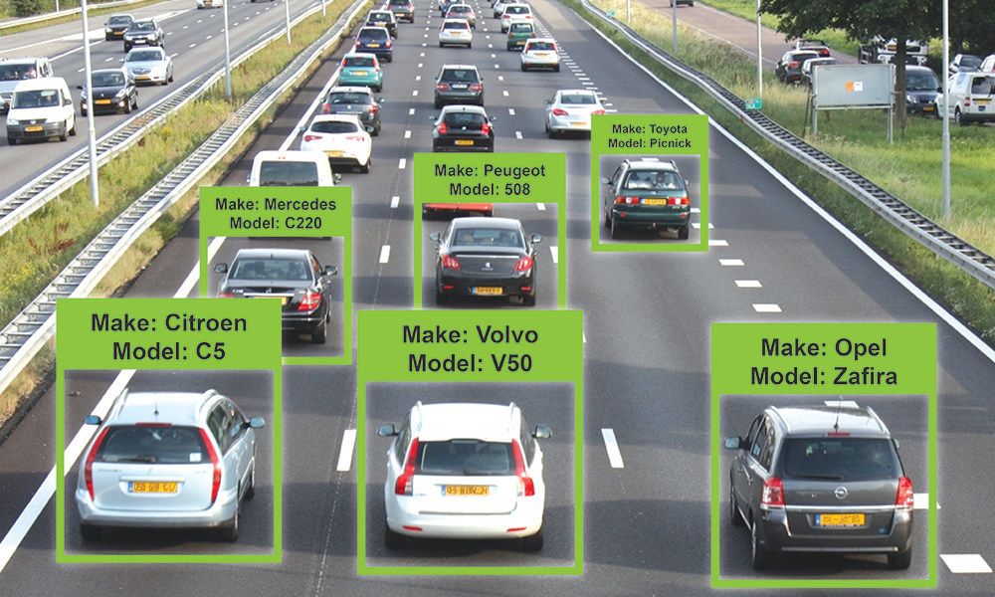
3. Identifikacija prepoznavanja vozil
Podjetja, kot so PlateSmart, IntelliVision in Sighthound, med drugim uporabljajo računalniški vid - obliko umetne inteligence, ki vidi in razume slike - skupaj z globokim učenjem, da običajni nadzor spremenijo v spremljanje vozil.
To je zelo pomemben del integriranih prometnih sistemov in v veliko pomoč tudi organom, saj je zdaj mogoče po videoposnetkih nadzora iskati določene registrske tablice. Zaradi tega boste dvakrat premislili, ali boste preleteli rdečo luč na semaforju.

Slide 38
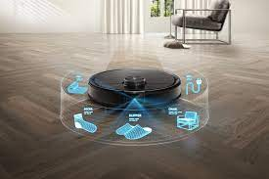
4. Robotski sesalniki
Vsi moramo čistiti, kajne? Zato so robotski sesalniki odličen primer vpliva umetne inteligence na vsakdanje življenje. Model sesalnika Roomba 980 (tisti, ki sam očisti tla) uporablja umetno inteligenco za skeniranje velikosti bivalnega prostora, iskanje predmetov, ki bi lahko bili na poti, in si zapomni najboljšo pot za čiščenje preproge. Sesalni robot lahko tudi ugotovi, koliko čiščenja mora opraviti glede na velikost prostora, tako da cikel čiščenja ponovi trikrat v manjših sobah ali dvakrat v srednje velikih sobah.

Slide 39
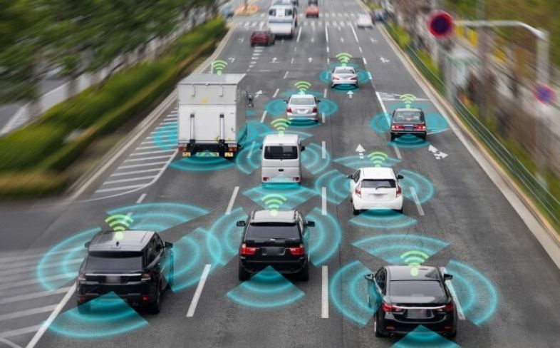
5. Prevoz
Strojno učenje, še ena podskupina umetne inteligence, omogoča nekatere čarobne učinke aplikacij, kot je Uber."[UI in strojno učenje] sta ključnega pomena za podporo Uberjevega poslanstva razvijanja zanesljivih prevoznih rešitev za vse in povsod," pojasnjuje podjetje na svoji spletni strani Uber Engineering. "... S pomočjo strojnega učenja omogočamo učinkovit trg za souporabo prevozov, prepoznavamo sumljive ali goljufive račune, predlagamo optimalne točke prevzema in odvoza ter celo omogočamo okusnejšo dostavo UberEATS s priporočanjem restavracij in napovedovanjem čakalnih časov, da bo vaša hrana prišla do vas, ko jo boste potrebovali."

Slide 40
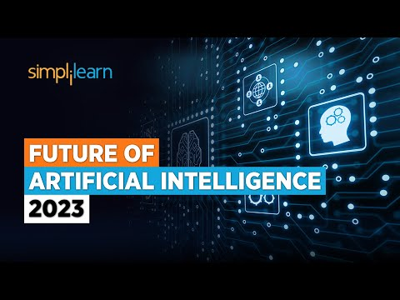
Prihodnost UI | Prihodnost umetne inteligence 2023
Zaključek
Torej, to je to. Iz teh primerov umetne inteligence je razvidno, da umetna inteligenca postaja del vsakdanjega življenja. Ogledali smo si, kako je umetna inteligenca spodbudila razvoj samovozečih avtomobilov, ki so danes morda še daleč, vendar se zdi, da so neizogiben del prihodnosti.
Raziskali smo digitalne pomočnike, ki so vgrajeni v zmogljive, kompaktne zvočnike - in kako nam umetna inteligenca v njih pomaga pri obveščanju, da ne omenjamo organiziranosti. Videli smo, kako nam pomaga pri pametnejši rabi energije s termostati Nest in kako oblikuje naše zvočne skladbe s Spotifyjem. Zdi se, da umetna inteligenca v vsakdanjem življenju ostaja.

Slide 41
Reference
/ What is digital literacy?
/ 6 elements of digital capability
/ 4 Principles Of Digital Literacy
/ Digital literacy in the classroom
/ Online Learning Statistics
/ 3 charts: global growth in online learning
/ The Top 10 Benefits Of Digital Learning
/ How digital innovation is improving the lives of deaf and hard of hearing people

Slide 42
Reference
/ Duolingo and gamification - a case study
/ TimeHeroes: volunteering made easy… and fun
/ 5 Examples of AI In Our Everyday Lives
/ What is Artificial Intelligence: Types, History, and Future

Slide 43
Hvala!
@Regio.Digi.Hub

